Slide 1

Tor kirjastoihin
Effi Ry

Slide 2

Electronic Frontier Finland ry on perustettu puolustamaan kansalaisten sähköisiä oikeuksia. Tällaisia ovat esimerkiksi oikeus sensuroimattomaan viestintään, kohtuullisiin käyttöehtoihin digitaalista sisältöä ostettaessa sekä vapaus kehittää ja julkaista avoimia tietokoneohjelmia. Lisätietoja Effin kotisivulta www.effi.org

Slide 3

Kirjastot ovat teknis-taloudellisen edistyksen välikappaleita ja edesauttaneet yleisen sivistystason nousua koko itsenäisen Suomen historian ajan.
Yleisistä kirjastoista on muovautunut demokratian, sananvapauden ja kansalaisten osallistamisen työkalu.

Slide 4
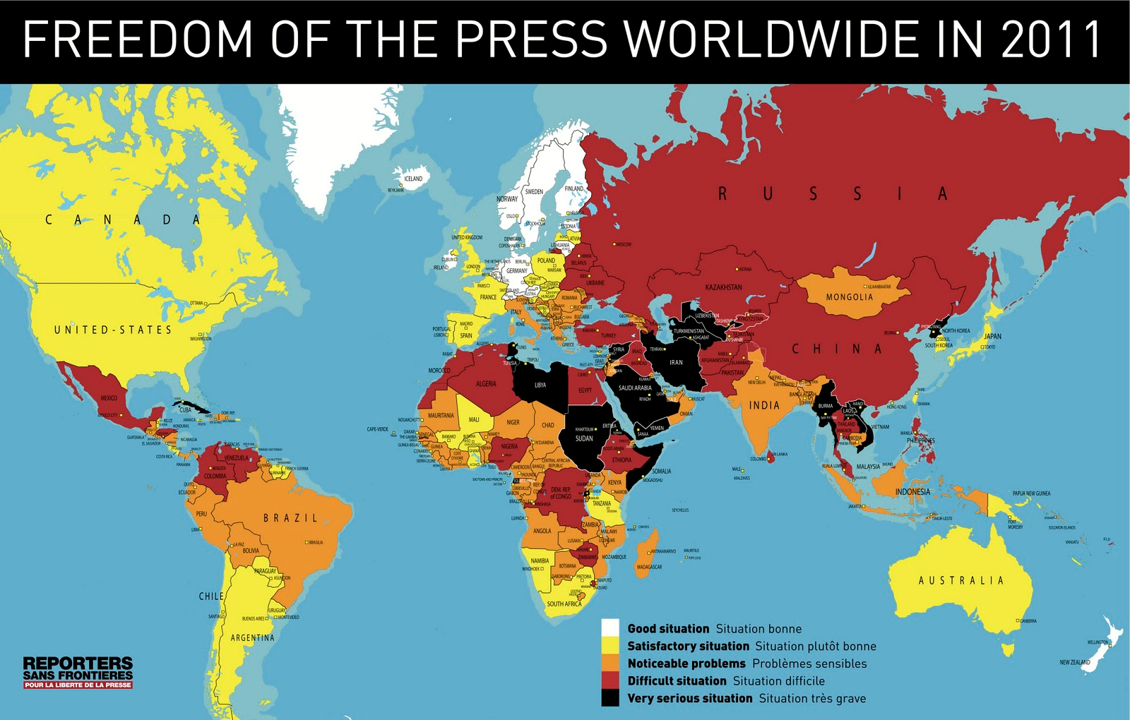

Slide 5
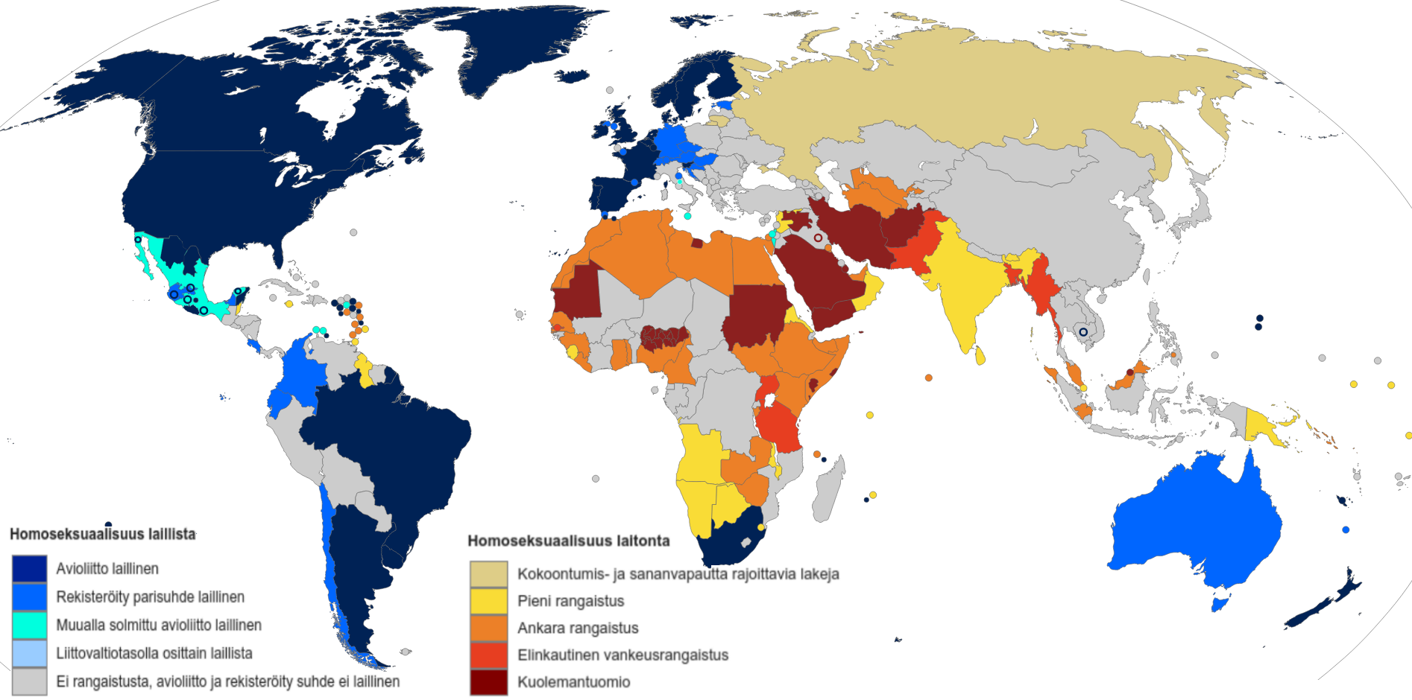

Slide 6
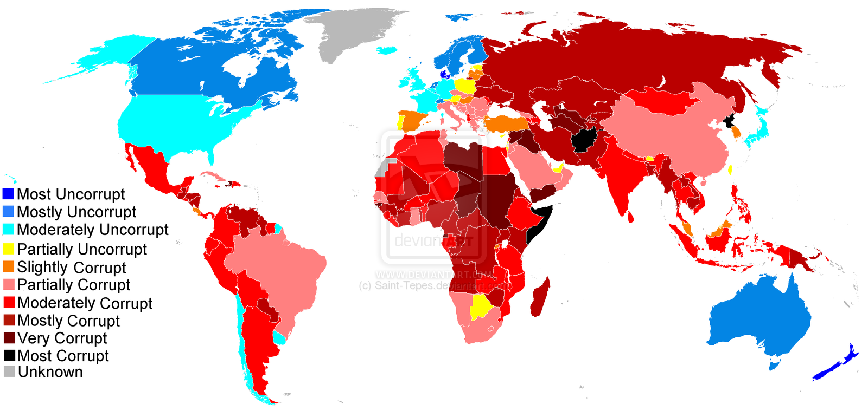

Slide 7
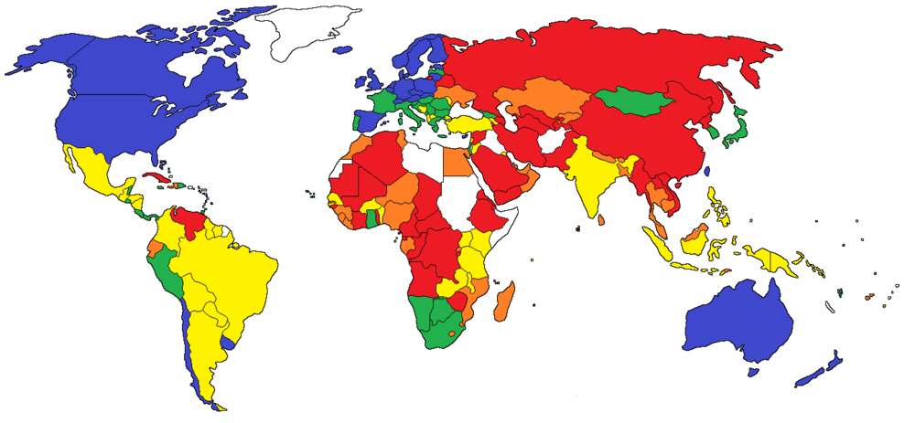
State of World Liberty Index
Yksikään valtio ei ole vielä kärsinyt liioista ihmisoikeuksista ja vapauksista.

Slide 8
Mikä on Tor ja miksi se kiinnostaa juuri kirjastoja?

Slide 9

Tor on vapaa ja ilmainen verkko ja ohjelmisto, joka edistää viestinnän yksityisyyttä ja demokratiaa. Se ohjaa käyttäjän internet-liikenteen maailmanlaajuisen vapaaehtoistyöllä ylläpidetyn verkoston kautta suojaten käyttäjän sijainnin ja henkilöllisyyden.

Slide 10


Slide 11
Yksityisyys
Kuka tahansa voi Tor-verkon avulla halutessaan tehokkaasti suojautua verkkovakoilulta, yksityisyydensuojan loukkauksilta ja kommunikoida vapaasti.

Slide 12
Anonymiteetti
Tor on suunniteltu piilottamaan sinut verkossa. Ihminen tarvitsee yksityisyyttä ollakseen oma itsensä. On luonnollista suojella omaa asuntoaan tarkkailulta ja mieltää siellä oleminen yksityiseksi – vielä enemmän nettikäyttäytymistään.

Slide 13
Sananvapaus
Tor edistää sananvapautta kahdella tavalla:
se tarjoaa anonymiteettiä sekä
sitä voidaan käyttää sensuurin kiertämiseen.

Slide 14
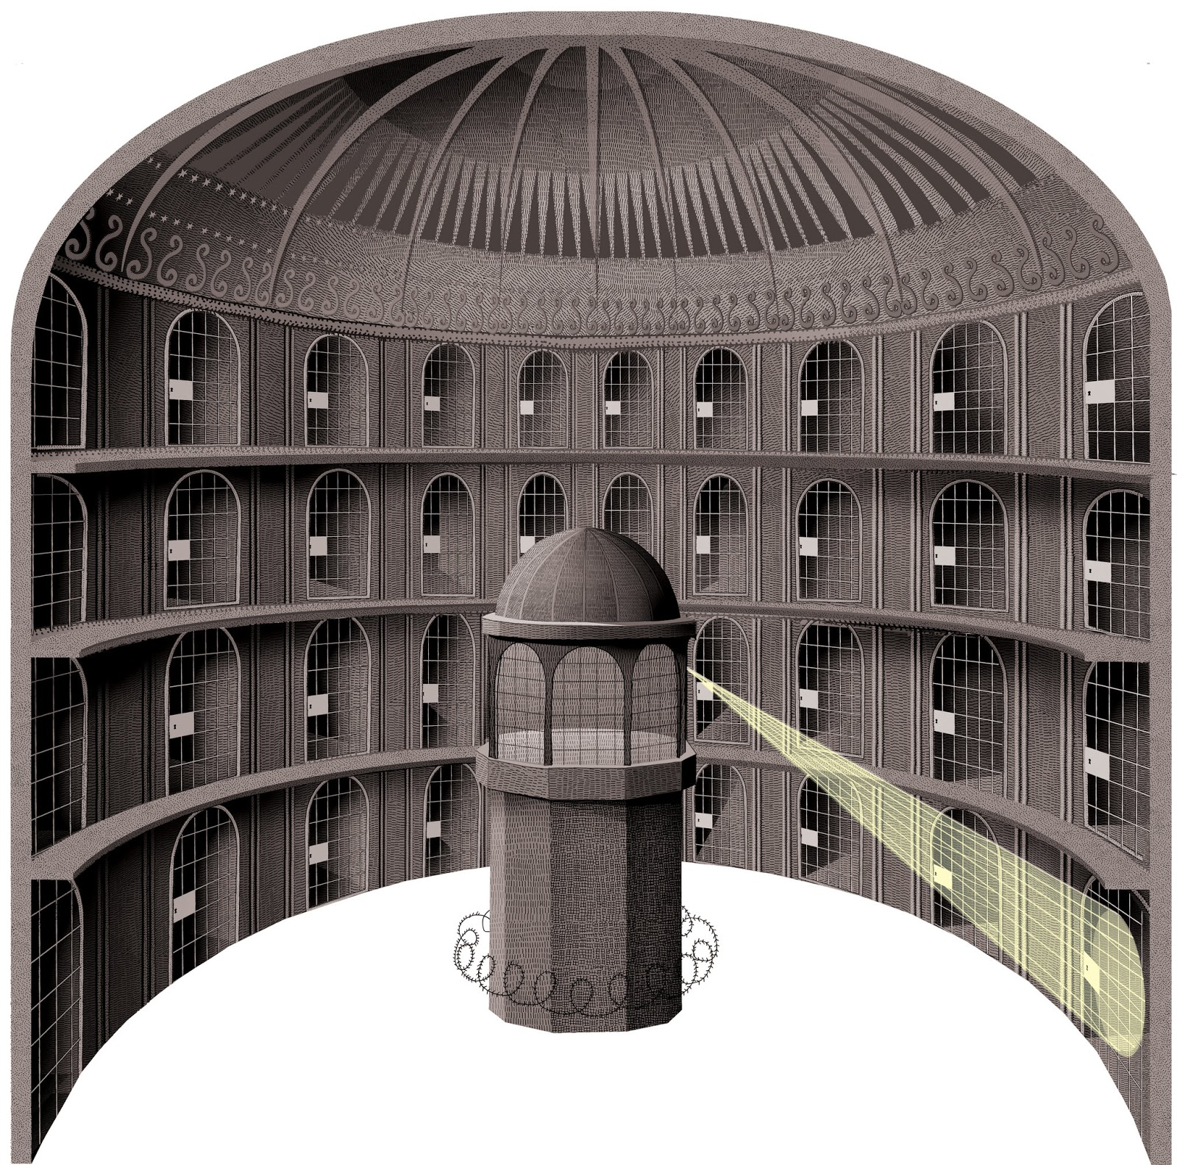

Slide 15
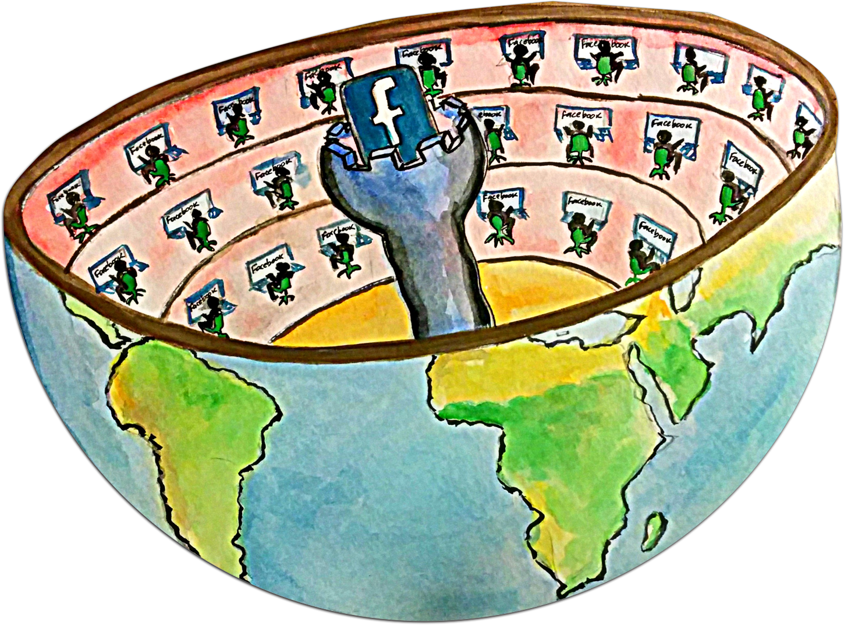

Slide 16


Slide 17


Slide 18


Slide 19


Slide 20
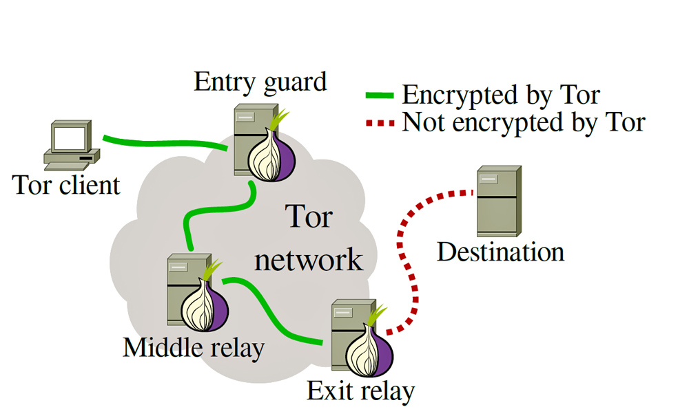

Slide 21
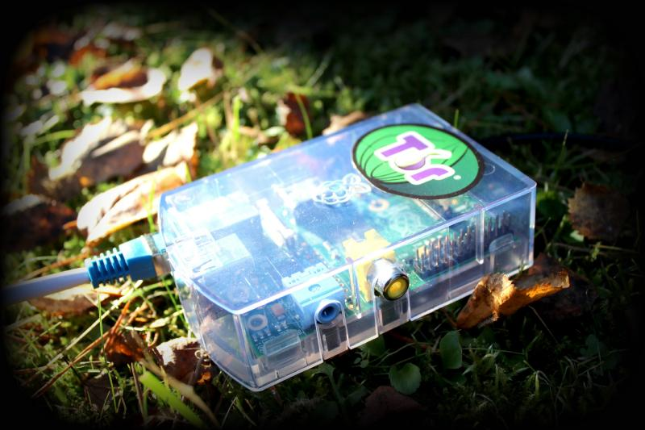

Slide 22


Slide 23


Slide 24


Slide 25
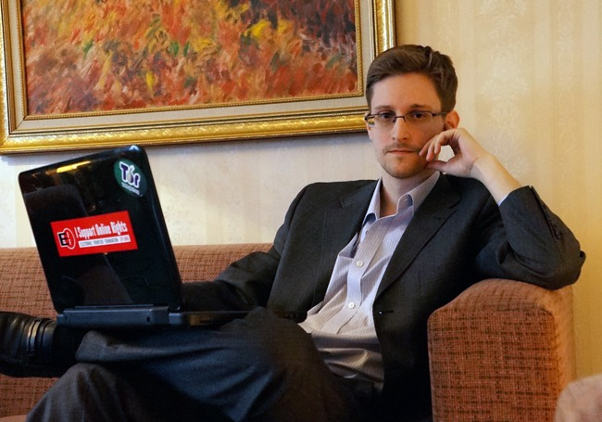

Slide 26


Slide 27

https://youtu.be/JWII85UlzKw

Slide 28
Tor kirjastoihin kansainvälisesti
Yhteistyökumppanit
Tor Project
Yhdysvalloissa Library Freedom Project
Ruotsissa vireillä vastaava projekti

Slide 29
Tor Suomessa
http://tor.effi.org/
http://campaigns.ahmia.fi/finnish-tor-campaign/

